Slide 1


Notes:
1

Slide 2

Disciplina:
Arquitetura de Computadores e Sistemas Operacionais
Prof. Wyllian Fressatti
Notes:
2

Slide 3
Semana 4
Aula 04
Processos
Prof. Wyllian Fressatti
Mestre em sistemas de computação
Notes:
3

Slide 4

O que são Processos?
Além do código executável, cada tarefa ativa em um sistema de computação precisa de um conjunto de recursos para executar e cumprir seu objetivo.
Entre esses recursos estão:
As áreas de memória usadas pela tarefa para armazenar seu código;
Dados;
Pilha,
Arquivos abertos,
Conexões de rede, etc.
O conjunto dos recursos alocados a uma tarefa para sua execução é denominado processo.

Slide 5
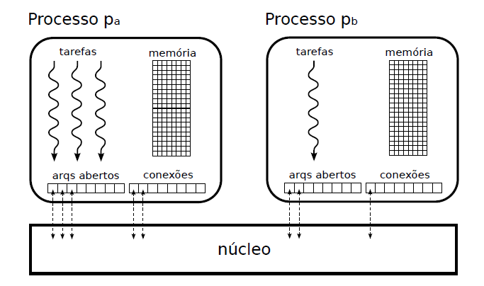
O que são Processos?
Fonte: (Maziero, 2017)
Notes:
5

Slide 6
Criação de processos
→Durante a vida do sistema, processos são criados e destruídos. Essas operações são disponibilizadas às aplicações através de chamadas de sistema; cada sistema operacional tem suas próprias chamadas para a criação e remoção de processos.
→No caso do UNIX, processos são criados através da chamada de sistema fork, que cria uma réplica do processo solicitante: todo o espaço de memória do processo é replicado, incluindo o código da(s) tarefa(s) associada(s) e os descritores dos arquivos e demais recursos associados ao mesmo.
Notes:
6

Slide 7

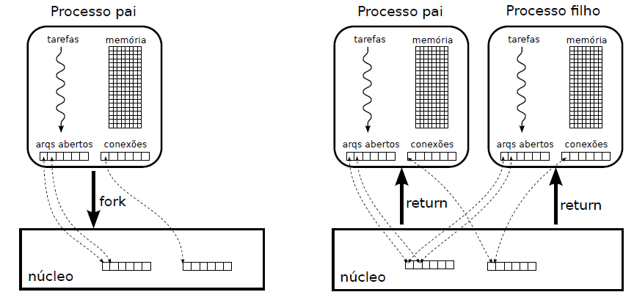
Criação de processos
Fonte: (Maziero, 2017)

Slide 8
Processos
→A chamada de sistema fork é invocada por um processo (o pai), mas dois processos recebem seu retorno: o processo pai, que a invocou, e o processo filho, recém criado, que possui o mesmo estado interno que o pai (ele também está aguardando o retorno da chamada de sistema).
→Ambos os processos têm os mesmos recursos associados, embora em áreas de memória distintas. Caso o processo filho deseje abandonar o fluxo de execução herdado do processo pai e executar outro código, poderá fazê-lo através da chamada de sistema execve..

Slide 9
Threads
→Os primeiros sistemas operacionais suportavam apenas uma tarefa por processo. À medida em que as aplicações se tornavam mais complexas, essa limitação se tornou um claro inconveniente.
→Por exemplo, um editor de textos geralmente executa tarefas simultâneas de edição, formatação, paginação e verificação ortográfica sobre a mesma massa de dados (o texto sob edição).

Slide 10
Threads
→De forma geral, cada fluxo de execução do sistema, seja associado a um processo ou no interior do núcleo, é denominado thread. Threads executando dentro de um processo são chamados de threads de usuário (user-level threads ou simplesmente user threads).
Notes:
10

Slide 11
Threads
Cada thread de usuário corresponde a uma tarefa a ser executada dentro de um processo.
→ Os fluxos de execução reconhecidos e gerenciados pelo núcleo do sistema operacional são chamados de threads de núcleo
Notes:
11

Slide 12
Bibliografia Base
STALLINGS, William. Arquitetura e Organização de Computadores.
São Paulo: Pearson Education do Brasil, 2002.
MONTEIRO, Mário A. Introdução a Organização de Computadores. Rio de Janeiro: LTC, 2002.
David A. Patterson & John L. Hennessy. Organização e projeto de computadores a interface Hardware/Software. Tradução: Nery Machado Filho. Morgan Kaufmmann Editora Brasil: LTC, 2000.

